Slide 1
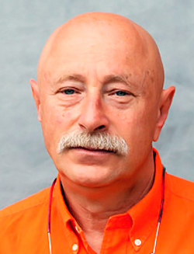
Григорий
Остер

Slide 2
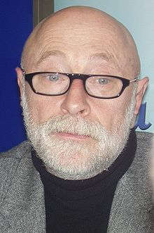
Григорий Бенционович Остер - русский детский писатель
Родился 27 ноября 1947 года в городе Одессе в семье портового механика. Стихи начал писать в возрасте 16 лет.
По окончании в 1966 году средней школы три года служил на Северном флоте. В 1970 поступил в Литературный институт имени
М. Горького.
С 1973 года — профессиональный литератор.
В 1996 году Остер стал лауреатом конкурса читательских симпатий «Золотой ключик».

Slide 3









Slide 4
Работа по учебнику:
Прочитай стр.122-125

Slide 5
Домашнее задание
Выполни тест (ответы отправь учителю):
1.Отметь имя Остера
А) Геннадий
Б) Георгий
В) Григорий
2.Укажи жанр произведения
Г. Остера «Будем знакомы»
А) сказка
Б) рассказ
В) стихотворение
3.Как к детям обращается автор
А) Ребята
Б) Читатели
В) Ребёнок
4.Кто не был героем произведения Б. Остера «Будем знакомы»
А) обезьяна
Б) слонёнок
В) попугай
5. Где жили герои произведения
А) в Индии
Б) в Африке
В) в Австралии
6.Кто пел смешные песенки
А) удав
Б) слонёнок
В) мартышка

Slide 6
7.Кто задавал умные вопросы
А) слонёнок
Б) удав
В) попугай
8.Кто не крутил удава, как скакалку
А) слонёнок
Б) попугай
В) мартышка
9. Кто прыгал через удава
А) слонёнок
Б) попугай
В) мартышка
10. Кто назвал героев произведения друзьями
А) слонёнок
Б) попугай
В) удав
11.Кто произнёс фразу: «А почему бы нам не познакомиться ещё раз!»
А) мартышка
Б) слонёнок
В) удав
12. Кто предложил познакомиться сначала
А) слонёнок
Б) попугай
В) мартышка

Slide 7
Контакты:
Email –liliya.z.f@mail.ru Закирзянова Л.Ф.
WhatsApp - 89674646624
Email – m_aliya_21@mail.ru Хабибрахманова А.И.
WhatsApp - 89625600403

